Slide 1
ТЕОРЕТИКО-ПЕДАГОГИЧЕСКИЙ ПОДХОД К КАЧЕСТВЕННОЙ ПОДГОТОВКЕ СПОРТИВНЫХ ПЕДАГОГОВ В СОВРЕМЕННЫХ СОЦИОКУЛЬТУРНЫХ УСЛОВИЯХ
Кенарева Людмила Федоровна

Slide 2
Кенарева Людмила Федоровна доцент, кандидат педагогических наук, доцент кафедры теории и методики физического воспитания ФГБОУ ВО «Петрозаводский государственный университет», Россия, г. Петрозаводск kena08@bk.ru

Slide 3
Современная программа (ООП ВПО) направления «Педагогическое образование» профиля «Физическая культура» содержит в своей структуре необходимые требования. Для уточнения места учебной дисциплины в системе подготовки будущего учителя необходимо постоянно уточнять его профессиограмму, т.е. совокупность необходимых видов деятельности, знаний, умений, навыков, способностей, мотивов и других профессионально важных качеств (ПВК). Затем определять возможности предметов в формировании перечисленного. В связи с этим хотелось бы как можно конкретнее своими соображениями подойти к вопросу подготовки учителя физической культуры и содействовать совершенствованию физкультурно-педагогического образования. Прежняя система образования многие десятилетия усиленно готовила высококвалифицированные кадры в условиях педагогических и физкультурных вузов.

Slide 4
Для развития профессиональной культуры студентов физкультурного вуза требуется не просто вооружение знаниями, умениями, включение их в творческую учебно-познавательную деятельность, но и необходимость обучать студентов осознанию осуществления собственной деятельности поэтапного приобретение опыта, развития и саморазвития, самоопределения в процессе четырехгодичного обучения будущего специалиста.
Многолетний опыт и специальные исследования в области подготовки учителя физической культуры и спорта позволяют вспомнить и рекомендовать традиционно сложившуюся несколько лет назад такую систему обучения студентов по направлению их будущей деятельности. В этой связи целесообразным является восстановление в учебный процесс нескольких особенно важных и значимых для вчерашних школьников таких дисциплин, как «Введение в специальность», «Педагогика физической культуры и спорта», «Спорт и личность» и др.

Slide 5
Степень глубины и разработанности проблем этих и других читаемых курсов в значительной мере позволяют поднять уровень познавательной деятельности студентов-первокурсников, определить профессионально-педагогическую направленность будущего специалиста, а также осознать эффективность и рациональность форм поведения и деятельности не только в стенах вуза, но и в дальнейшем на профессиональную работу и спортивную жизнь.
Не следует забывать, что цель обучения в высшем учебном заведении прежде всего связана с изменением качества Человека Будущего при чрезвычайно возрастающей значимости физической культуры и спорта XXI века. Следовательно, в системе высшего физкультурно-педагогического образования актуальным будет пересмотр дисциплин, предлагаемых студентам.

Slide 6
Акцент необходим на культурообразующие функции образования, установки реальных взаимосвязей физической культуры и спорта и не только на развитие двигательных способностей, но и духовных социокультурных сторон личности человека.
Речь идет о том, чтобы учить не просто научным дисциплинам, а, прежде всего, деятельности, то есть показывать больше примеров из практики физической культуры и спорта. При общении с работодателями выясняется, что они больше ценят практические навыки молодого специалиста, а также нестандартность его мышления, а не узкие полученные знания читаемых дисциплин.
Ещё в 80-е годы прошлого столетия Б. Лисин писал, что для подготовки специалистов гораздо эффективнее будет не лекция или семинар в обычной для студента форме, а живая дискуссия, совместный современный поиск оптимальных решений.

Slide 7
Всё это обеспечивает благоприятный фон для самоуглубления познания, требует работы ума, рационального хода мыслей. Спортсмен (чаще высокой квалификации), имея личный опыт тренировочной и соревновательной деятельности по вопросам психологии, физиологии, педагогики и других дисциплин, на зачетах и экзаменах вспоминает и анализирует различные моменты из своей практики, требующие проявления силы воли, предстартовых переживаний, ожидания побед и горечи поражения, наставления тренера. Он отвечает на поставленные педагогом вопросы с душой и с чувством, с пониманием и с самоотдачей на собственных примерах из спортивной жизни коллектива, что не прочитаешь ни в каких источниках. Так формируется спортивно-педагогическое мастерство будущего специалиста и интерес к перспективам развития теоретико-практических основ физической культуры.

Slide 8
Имею право сказать и не потому, что я так думаю, а потому, что я знаю трудности и глубину подготовки к спортивным соревнованиям, систематически участвуя в них, совмещая работу и спорт. Научить студента рациональным формам и методам самостоятельной работы при обучении и тренировке позволяет грамотно составленный индивидуальный план учебного процесса совместно с тренером, учитывая график учебно-тренировочного процесса (сроки стартов, главных стартов, учебных сборов, выездов), учебно-методической документации в условиях совпадения обучения и требований спортивной подготовки, и утвержден руководством вуза и обучающих кафедр. Главное при этом — контроль за его выполнением студентом и внимательное отношение преподавателей ведущих дисциплин. Подход должен быть сугубо индивидуален. В качестве обязательного раздела производственной практики для таких студентов необходимо включать соревновательную практику с оценкой уровня спортивных достижений.

Slide 9
Такая возможность обеспечения достижения необходимого образовательного уровня студента-спортсмена высокой квалификации будет способствовать самодисциплине, самообразованию, ответственности и в целом качеству учебы.
Одним из направлений активизации познавательной деятельности студента является внедрение современных достижений науки как в учебный, так и в тренировочный процессы. Увлечь обучаемых научно-исследовательской работой именно в той области, которая им интересна и наиболее значима. В этом случае усвоение знаний в различных областях науки будет прочным и практически применяемым.
Работая с молодыми студентами-спортсменами, особенно высококвалифицированными, понимаешь и чувствуешь их, в большинстве случаев ощущаешь добросовестное отношение обучаемых к учебе и спорту.

Slide 10
В то же время приходится иногда видеть их недостатки и недоработки в освоении материала (чаще всего из-за отсутствия или нерегулярного посещения занятий). Хорошо бы педагогу подтолкнуть обучающегося студента объяснить ответ на поставленный вопрос на примерах своего учебно-тренировочного занятия, вникая в его процесс с точки зрения знаний по предмету, взаимосвязи научных дисциплин, как было сказано выше. Осознаешь и то, что мы, преподаватели, ведущие каждый свою дисциплину, так мало уделяем этому внимания.
Специфику формирования у студентов потребности и интереса к массовой спортивной, оздоровительной и тренерской работе, о трудностях спортивной жизни и после окончания карьеры раскроет такая дисциплина, включенная в учебный процесс, как «Спорт и личность».

Slide 11
Научно обоснованная концепция спортивной тренировки, развитие физического и духовного потенциала человека способствует формированию спортивного стиля жизни, предполагающего организованность, настойчивость, систематичность и огромную волю в том числе в повышении общего культурного уровня. Существенной частью в разделе детского и юношеского спорта является проблема методики развития социального, эмоционального и практического интеллекта юного спортсмена в системе значимых качеств личности, предложенных Г. А. Кузьменко (2010).
Методика преподавания предмета «Физическая культура» в общеобразовательной школе, основанная на принципах спорта, была разработана Даррелом Сидентоном и получила название Sport Edu «Спортивное образование». Основополагающим принципом спортивного образования является использование креативного потенциала феномена тренировки.

Slide 12
Спортивное образование открывает возможность предоставить студенту примерить на себе роль тренера, комментатора, главного судьи и т. д., научиться понимать культуру спорта. Содержание спортивного образования обучающихся включает, в том числе, спортивный стиль жизни, обеспечивающий духовное, физическое и спортивное совершенствование его системной организации.
В моих публикациях неоднократно поднимался вопрос о качестве подготовки спортивного педагога, о включении в учебный процесс педагогики физической культуры спорта как научной дисциплины, вносящей существенный вклад в создание психолого-педагогических основ системы физического воспитания, ее организации, форм, средств и методов массовой физической культуры и спортивной тренировки.

Slide 13
Известно, что занятия физической культурой и спортом ставят человека в экстремальные ситуации, требующие максимального проявления как физических, так и духовных сил, интеллектуальных и творческих способностей. И, конечно, специфической сферой выступает самореализация и самоутверждение личности. В данной ситуации все более актуальными становятся задачи объединения усилий и координации всех кафедр, руководства и отдельных лиц, убежденных в воздействии спорта на здоровье человека, на его культуру и на роль спорта в управлении процессом обучения. Обучение перестает быть просто передачей готовых рецептов, предложенных знаний, а становится процессом управления личностью.
Создание организационно-педагогической последовательности преподавания рассматриваемых дисциплин по курсам позволило бы уточнить и конкретизировать имеющиеся данные при обучении, требующем нового подхода к мыслительной и практической деятельности.

Slide 14
В то же время в дальнейшем анализ и обсуждение выдвигаемой проблемы требует её изучения. Представляется, что научно-исследовательская работа студентов, выпускников, учителей физической культуры, тренеров и компетентных преподавателей вуза позволит получить необходимые данные и сведения для решения возникающих задач. Квалифицированная оценка экспертов будет важной и практически значимой для принятия действенных мер по повышению уровня профессионально-педагогической подготовки выпускников.
Завершая выступление, хочу отметить, что упомянутые выше и неназванные дисциплины взаимосвязаны, переходят друг в друга, подвижны и проявляются в единстве. Педагогические идеи, методологические подходы к использованию усилий научных фактов других наук в историческом аспекте выявляют закономерные связи между образованием и становлением личности.

Slide 15
Список литературы
Выдрин, В. М. Динамика разработки теории физической культуры / В. М. Выдрин // Культура физическая и здоровье / ВГПУ. – Воронеж, 2004.- С. 5-6.
Карпушин, Б. А. Педагогика физической культуры и спорта: учебно-методическое пособие / Б. А. Карпушин, Э. И. Белогородцева, О. И. Дранюк; СПбГУФК им. П. Ф. Лесгафта. – Санкт-Петербург: [б.и.], 2006. – 126 с.
Кенарева, Л. Ф. Компетентностный подход в построении педагогического и образовательного процессов будущего спортивного педагога [Текст] / Л. Ф. Кенарева // Инновационные внедрения в области педагогики и психологии : сборник научных трудов по итогам международной научно-практической конференции, г. Москва (25 января 2017 г.) / Федеральный центр науки и образования "Эвенсис". - Москва, 2017. - С. 71-74.
Кенарева, Л. Ф. Условия эффективности процессов обучения и воспитания юных спортсменов в современном детском спорте / Л. Ф. Кенарева // Перспективы и технологии развития педагогики и психологии : сборник научных трудов по итогам международной научно-практической конференции. (25 февраля 2017г.). Вып. 2. - Нижний Новгород, 2017. - С. 13-16.

Slide 16
Костюченко, В. Ф. Профессионализм в сфере физической культуры / В. Ф. Костюченко. - Санкт-Петербург: ГАФК им. П. Ф. Лесгафта, 1999. - 159 с.
Кузьменко, Г. А. Методики развития социального, эмоционального и практического интеллекта юного спортсмена в системе значимых качеств личности [текст]: Учеб. пособие / Г. А. Кузьменко — Москва: Советский спорт, 2010. — 560 с.
Лисин, Б. Обучение деловитости / Б. Лисин // Правда. - 9 апреля 1980.
Лубышева, Л.И. Концепция формирования физической культуры человека / Л. И. Лубышева. – Москва, 1992. – 120 с.
Николаев, Ю. М. Теория физической культуры: современные подходы: учебно-методическое пособие / Ю. М. Николаев, Национальный гос. университет физической культуры, спорта и здоровья им. П. Ф. Лесгафта. - Санкт-Петербург: Олимп, 2010. - 119 с.
Педагогика физической культуры и спорта: учебник /ред. С. Д. Неверкович. - Москва: Физическая культура, 2006. - 528 с.
Пономарев, Н. И. Ещё раз о теории физической культуры / Н. И. Пономарев // Теория и практика физической культуры. – 1985. - № 6. – С. 46-49.
Решетень, И. Н. Особенности педагогической деятельности специалистов по физической культуре и спорту: методическая разработка для студентов / И. Н. Решетень, Е. Д. Никитина. – Москва, 1984. – 32 с.
Столяров, В. И. Концепция физической культуры и физкультурного воспитания (инновационный подход) / В. И. Столяров, И. М. Быховская, Л. И. Лубышева // Теория и практика физической культуры. -1998. - №5. - С. 11 – 15

Slide 17
СПАСИБО ЗА ВНИМАНИЕ!

Slide 18
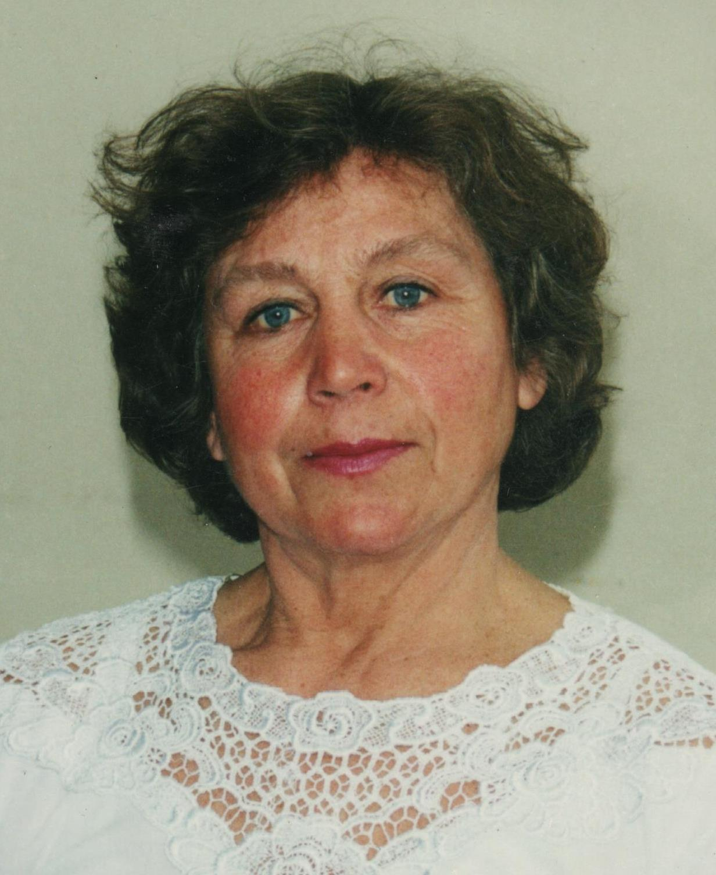
Кенарева Людмила Фёдоровна, кандидат педагогических наук, доцент, Заслуженный работник физической культуры РФ, Заслуженный работник физической культуры и спорта Карельской АССР, Заслуженный работник народного образования Карельской АССР, Почётный мастер спорта СССР по спортивной гимнастике, судья республиканской категории по спорту, мастер спорта по лыжам, ветеран труда и спорта
Фото: Ануш Горак, Lorenzo Cafaro
2018

